Slide 1
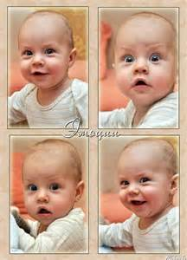
МИР ЭМОЦИЙ ДЛЯ ДЕТЕЙ
МКДОУ «Пальминский детский сад»
Воспитатель Кокшарова М.Ю

Slide 2
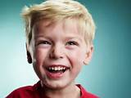
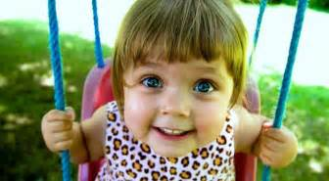
РАДОСТЬ

Slide 3
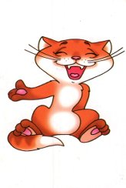
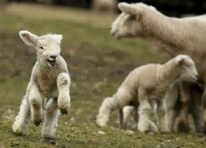
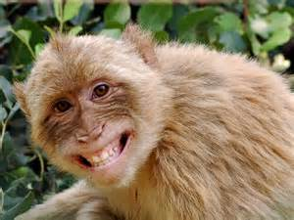
ЭМОЦИЮ РАДОСТЬ МОГУТ ИСПЫТЫВАТЬ ДАЖЕ ЖИВОТНЫЕ

Slide 4
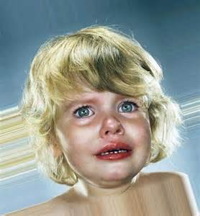
СТРАХ

Slide 5
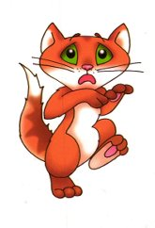
ЭМОЦИЮ СТРАХ МОГУТ ИСПЫТЫВАТЬ ДАЖЕ ЖИВОТНЫЕ

Slide 6
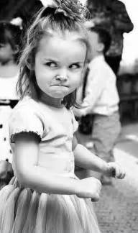
ЗЛОСТЬ

Slide 7
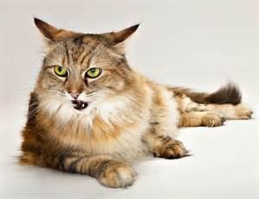
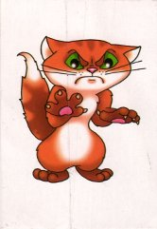
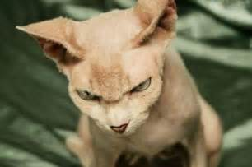
ЭМОЦИЮ ЗЛОСТЬ МОГУТ ИСПЫТЫВАТЬ ДАЖЕ ЖИВОТНЫЕ

Slide 8
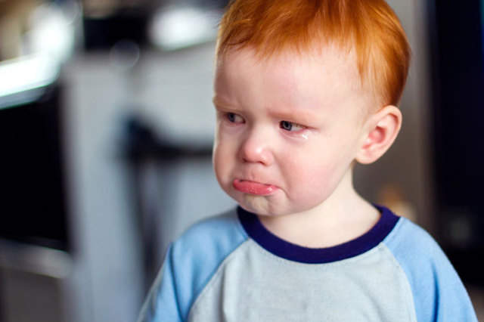
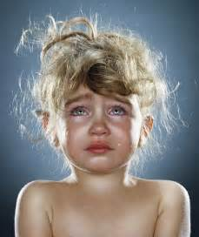
ОБИДА

Slide 9
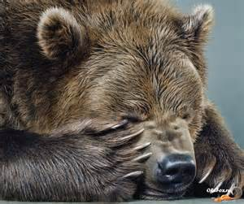
ЭМОЦИЮ ОБИДА МОГУТ ИСПЫТЫВАТЬ ДАЖЕ ЖИВОТНЫЕ

Slide 10
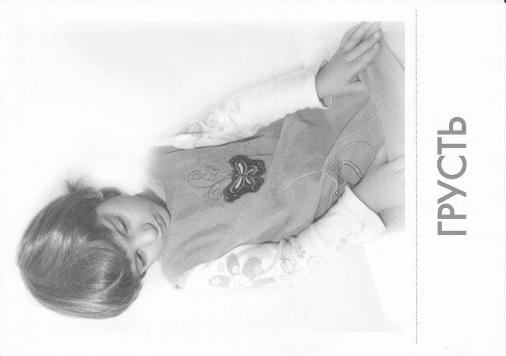
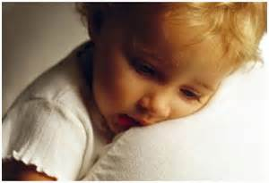
ГРУСТЬ

Slide 11
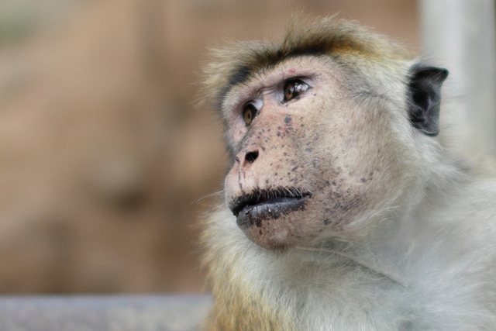
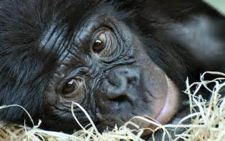
ЭМОЦИЮ ГРУСТЬ МОГУТ ИСПЫТЫВАТЬ ДАЖЕ ЖИВОТНЫЕ

Slide 12
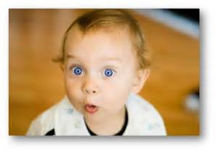
УДИВЛЕНИЕ

Slide 13
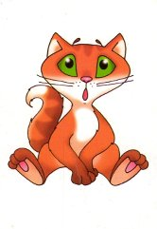
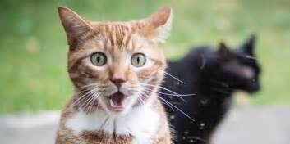
ЭМОЦИЮ УДИВЛЕНИЕ МОГУТ ИСПЫТЫВАТЬ ДАЖЕ ЖИВОТНЫЕ

